Slide 1
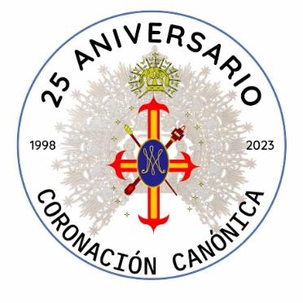
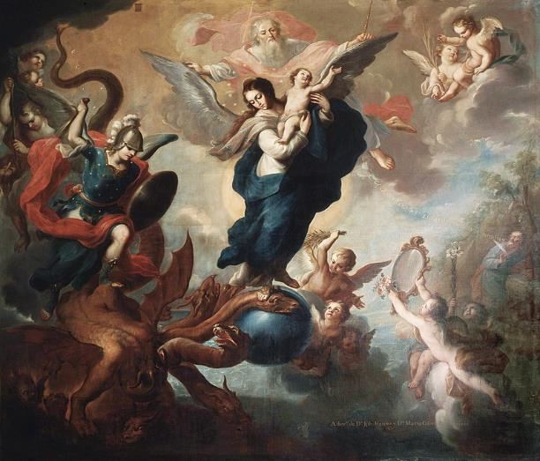
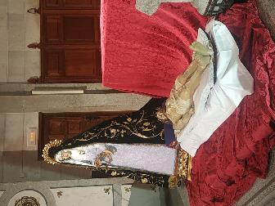
DESDE LA ANUNCIACIÓN AL APOCALIPSIS

Slide 2
EL POLÍPTICO DE GANTE La adoración del Cordero Místico
ES LA ÚLTIMA OBRA DE LA EDAD MEDIA Y LA PRIMERA DEL RENACIMIENTO.
REPRESENTA LA TEOLOGÍA
DESDE
LA ANUNCIACIÓN (Lc, 1 26-28)
HASTA
LA ADORACIÓN DEL CORDERO , APOCALIPSIS.
HAY UNA CRISTIANIZACIÓN DE LA IMAGINERÍA PAGANA

Slide 3
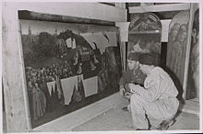
EL POLÍPTICO DE GANTE La adoración del Cordero Místico
BOTÍN DE GUERRA,
OBJETO DE INCENDIOS, DESMEBRAMIENTOS, FALSIFICACIONES/COPIAS, CONTRABANDO, VENTA ILEGAL, CENSURA, OCULTACIÓN, ATAQUES ICONOCLASTAS, INTERCAMBIO DIPLOMÁTICO, SECUESTRO.

Slide 4
EL POLÍPTICO DE GANTE La adoración del Cordero Místico
20 PANELES DE ROBLE POLICROMADO UNIDOS POR UN INMENSO MARCO DOTADO DE GOZNES.
35 X 22 METROS
PERMANECE CERRADO GRAN PARTE DEL AÑO, POSICIÓN EN LA QUE SE VEN SOLAMENTE 8 PANELES.
MÁS DE 100 FIGURAS PERSONALIZADAS

Slide 5
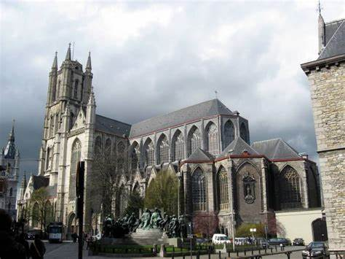
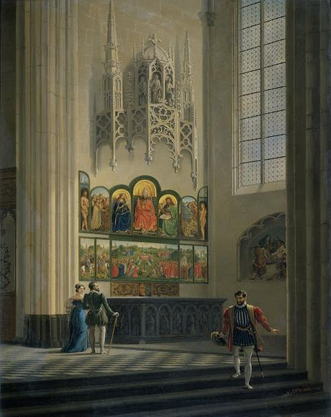
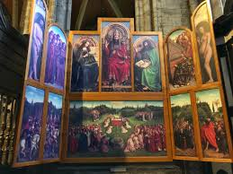

Slide 6
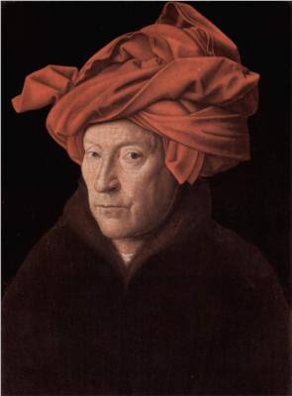
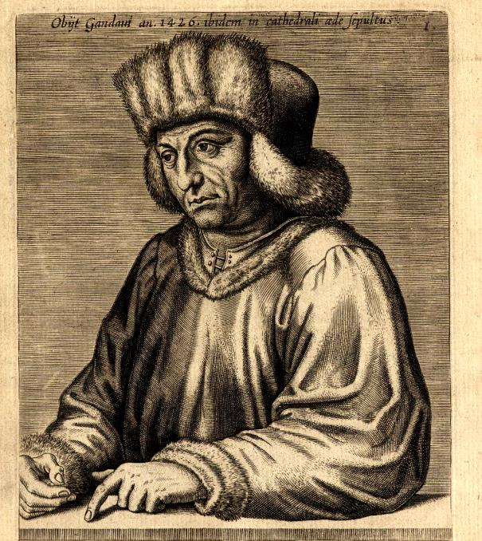
EL POLÍPTICO DE GANTE La adoración del Cordero Místico
PINTADO ENTRE 1426 Y 1432 POR HUBERT y JAN VAN EYCK.

Slide 7
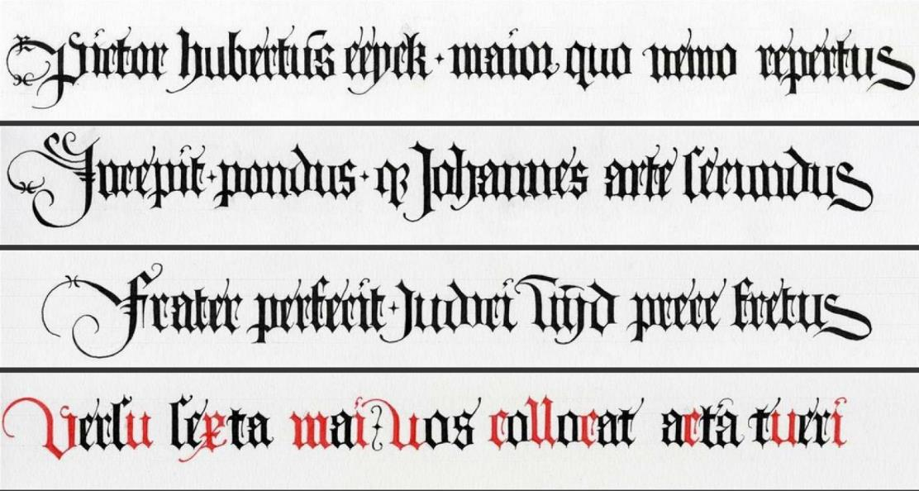
En el año 1823, durante una limpieza de los marcos de los paneles laterales exteriores, se descubre un cuarteto:
El pintor Hubert Van Eyck, mayor del cual no hay nadie, comenzó esta obra. Su hermano Jan, el segundo en su arte, completó la ardua tarea a petición de Joos Vijd. A través de este verso, este último le invita a contemplar el resultado el día 6 de mayo [del año 1432].

Slide 8
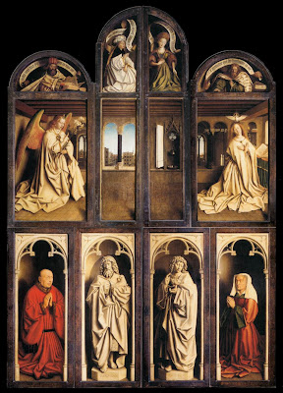

Slide 9
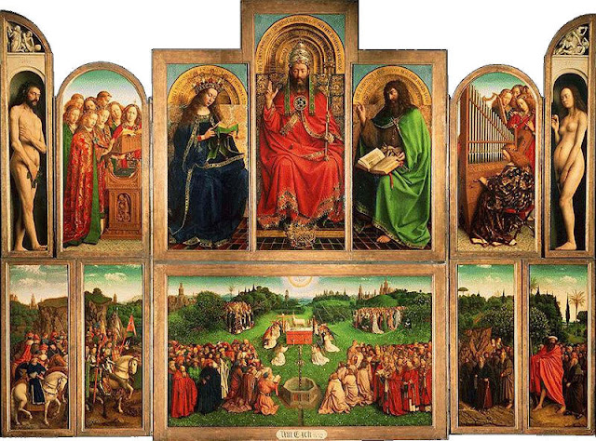

Slide 11
EL PROFETA ZACARÍAS, EN UNA ESPECIE DE BUHARDILLA, SOBRE EL TECHO PINTADO.
INSCRITA EN LATÍN, SOBRE UNA CINTA, SE MUESTRA SU PROFECÍA
“ALÉGRATE MUCHO, HIJA DE SIÓN; DA VOCES DE JÚBILO; HE AQUÍ QUE TU REY VENDRÁ A TI” . Zacarías 9,9

Slide 12
EL PROFETA MIQUEAS APARECE EN EL SEMICÍRCULO QUE QUEDA SOBRE MARÍA.
EN LA CINTA PINTADA APARECE LA PROFECÍA JUDÍA DE LA LLEGADA DEL MESÍAS:
“ DE TI SALDRÁ,EL QUE SERÁ SEÑOR EN ISRAEL”.
UTILIZA LA MISMA POSTURA CON LA QUE DONATELLO LO REPRESENTÓ EN EL RELIEVE ESCULTÓRICO QUE REALIZÓ PARA EL NICHO QUE CORONABA SU ESTATUA DE SAN JORGE EN LA FACHADA DE LA IGLESIA DE ORSNMICHELE EN FLORENCIA, EN 1417

Slide 13
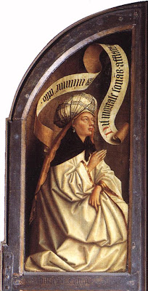
3
LA SIBILA ERITREA ERA UNA SACERDOTISA PROFÉTICA QUE PRESIDÍA EL ORÁCULO DE APOLO EN LA CIUDAD DE ERITRAS, EN JONIA, AL OESTE DE LA PENÍNSULA DE ANATOLIA.
POPULARIZÓ LOS ACRÓSTICOS MEDIANTE VERSOS ESCRITOS EN HOJAS VEGETALES.
LA CITA ES DE VIRGILIO, UNO DE LOS PAGANOS “BUENOS”:
“NO HABLA CON LENGUA MORTAL, LE INSPIRA UN PODER QUE PROCEDE DE LAS ALTURAS”

Slide 14
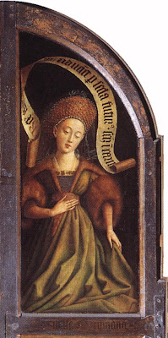
4
LA SIBILA CUMANA ERA NATURAL DE ERITRAS, PERO PASÓ LA MAYOR PARTE DE SU VIDA EN LA CIUDAD DE CUMAS EN LA MAGNA GRECIA, EN LA COSTA DEL MAR TIRRENO, EN LA ACTUAL CAMPANIA, AL SUR DE ITALIA.
EN LA ANTIGÜEDAD SE LA CONSIDERÓ COMO LA MÁS IMPORTANTE DE LAS DIEZ SIBILAS.
SOBRE ELLA HAY UNA CITA DE SAN AGUSTÍN:
“ EL REY MÁS ALTO VENDRÁ EN FORMA HUMANA PARA REINAR POR TODA LA ETERNIDAD”
PONE SU MANO EN EL VIENTRE EN REFERENCIA AL EMBARAZO DE MARÍA

Slide 15
EL LIRIO BLANCO EN LA MANO INDICA LA VIRGINIDAD Y LA PUREZA DE MARÍA Y QUE GABRIEL NO PRETENDE HACERLE NINGÚN DAÑO
5
EL ARCANGEL SAN GABRIEL PRONUNCIA LAS PALABRAS DE LA ANUNCIACIÓN, QUE ESTÁN GRABADAS EN ORO EN LA PARED:
“ AVE GRATIA PLENA DOMINUS TECUM”
“ AVE [MARÍA] LLENA ERES DE GRACIA, EL SEÑOR ES CONTIGO”
MÁS QUE DE PIE PARECE ESTAR FLOTANDO EN LA ESTANCIA.
EL APOSENTO NO ES FIEL A LA ÉPOCA BÍBLICA, ES CONTEMPORÁNEO DEL AUTOR.
EL SOL INUNDA LA ESTANCIA A TRAVÉS DE LA VENTANA ABIERTA, QUE PROYECTA LA SOMBRA SOBRE LA PARED

Slide 16
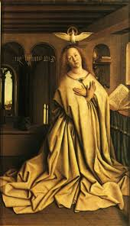
EL ESPÍRITU SANTO , EN FORMA DE PALOMA, DESCIENDE SOBRE ELLA, SEÑALANDO QUE ALOJARÁ EN SU SENO A CRISTO
6
LA VIRGEN MARÍA, ARRODILLADA RECIBE LAS PALABRAS DE GABRIEL Y RESPONDE:
“ ECCE ANCILLA DOMINI”
“ HE AQUÍ LA ESCLAVA DEL SEÑOR”
LA RESPUESTA ESTÁ ESCRITA BOCA ABAJO, PORQUE LA RESPUESTA ES A DIOS Y NO AL ESPECTADOR.
MARÍA MANTIENE LAS MANOS CRUZADAS SOBRE EL PECHO EN GESTO DE HUMILDAD (cercano a la tierra)
UN ESCANCIADOR DE CRISTAL, QUE ATRAPA LA LUZ QUE ENTRA POR LA VENTANA ALUDE A LA EXPLICACIÓN MEDIEVAL SOBRE CÓMO ERA POSIBLE QUE MARÍA PUDIERA QUEDAR ENCINTA Y SEGUIR SIENDO VÍRGEN

Slide 17
7
EL APOSENTO DE LA ANUNCIACIÓN.
TIENE UNA VENTANA POR LA QUE SE PUEDE APRECIAR UN PAISAJE URBANO.
LOS EDIFICIOS REPRESENTADOS NO PERMITEN IDENTIFICAR SI ES UNA CIUDAD CONCRETA.
CONTINÚA EL SALUDO DEL ÁNGEL

Slide 18
EL PEQUEÑO ARCO TRILOBULADO, QUE SE ASEMEJA A UN TRÉBOL, HACE REFERENCIA A LA SANTÍSIMA TRINIDAD
8
LA TOALLA QUE CUELGA TIENE MOTIVOS DECORATIVOS QUE RECUERDAN LOS ROPAJES DE LOS MONAGUILLOS
EN EL APOSENTO DE LA ANUNCIACIÓN, HAY UNA HORNACINA QUE CONTIENE DIVERSOS OBJETOS
EL RECIPIENTE DE AGUA SOBRE CUENCO PLANO, REFERENCIA AL VINO CONSAGRADO DURANTE LA MISA

Slide 19
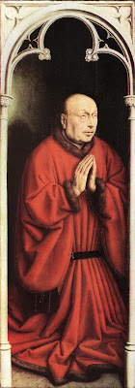
9
JOOS VIJD, ES EL DONANTE QUE FINANCIÓN TANTO EL POLÍPTICO COMO LA CAPILLA EN LA QUE SE ENCUENTRA.
ERA UN COMERCIANTE ADINERADO Y FUNCIONARIO DEL TRIBUNAL DE LA CIUDAD DE GANTE.
APARECE ARODILLADO Y EN ACTITUD DE ORACIÓN.
RETRATO REALISTA.

Slide 20
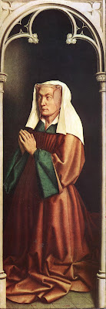
10
ELISABETH BORLUUT, ES LA ESPOSA DE JOOS VIJD.
APARECE CON LA MISMA ACTITUD QUE SU MARIDO.
RETRATO REALISTA.

Slide 21
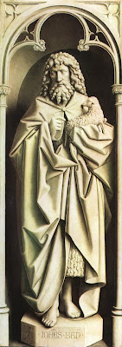
11
SAN JUAN BAUTISTA.
ESTÁ PINTADO CON EL ESTILO DE LA “GRISALLA”, QUE CONSISTE EN UNA GRADACIÓN MONOCROMA, EMPLEADA PARA CREAR LA ILUSIÓN, DE QUE LA PINTURA ES, EN REALIDAD UNA ESCULTURA DE PIEDRA.
TÉCNICA QUE PERMITE SACAR LA IMAGEN DE LA TEMPORALIDAD DE LOS DONANTES.
A ESA SENSACIÓN AYUDA TAMBIÉN EL JUEGO DE LUCES Y SOMBRAS.
LA IMAGEN ESTÁ SOBRE UN PEDESTAL OCTOGONAL.
SAN JUAN BAUTISTA, QUE PORTA UN CORDERO EN BRAZOS ES EL PATRÓN DE GANTE, CIUDAD CUYA RIQUEZA PROCEDÍA DE LA LANA.
LA IGLESIA PARA LA QUE SE PINTÓ EL POLÍPTICO ERA LA DE SAN JUAN, RECONVERTIDA DESPUÉS EN LA DE SAN BAVÓN.

Slide 22
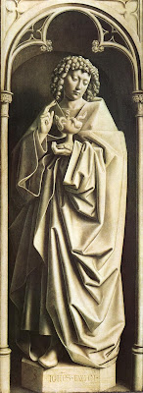
12
SAN JUAN EVANGELISTA.
PINTADO CON EL ESTILO DE LA “GRISALLA” Y SOBRE UN PEDESTAL OCTOGONAL, (Infinito, Inmortalidad) IGUAL QUE EL BAUTISTA.
EL APOCALIPIS DE SAN JUAN EVANGELISTA ES EL QUE PROPORCIONA EL TEMA DEL PANEL INTERIOR CENTRAL

Slide 23
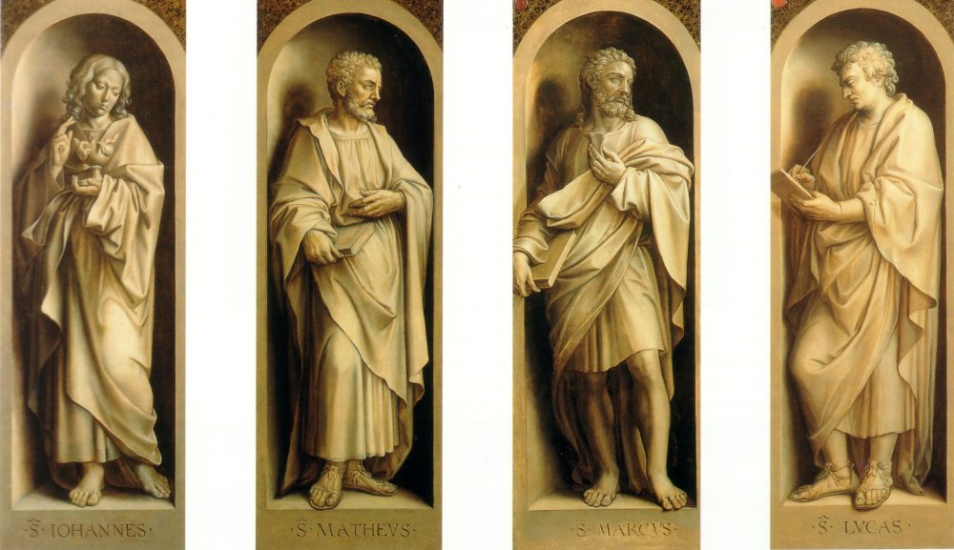
MICHIEL COXCIE

Slide 25
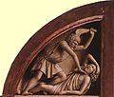
13
14
DOS ESCENAS EN GRISALLA QUE REPRESENTAN:
A CAÍN Y ABEL HACIENDO OFRENDAS A DIOS, SOBRE LA CABEZA DE ADÁN,
EL ASESINATO DE ABEL A MANOS DE SU HERMANO CAÍN, SOBRE LA DE EVA.

Slide 26
15
ADÁN, MUESTRA UN ROSTRO TRISTE Y COMPUNGIDO, EL CEÑO FRUNCIDO EN SEÑAL DE DISTANTE PREOCUPACIÓN.
ES EL PRIMER DESNUDO NO IDEALIZADO DE LA ÉPOCA. EL VIENTRE ES PROMINENTE.
A SUS PIES SE LEE: “ADÁN NOS ARROJA A LA MUERTE”
CUANDO EN 1781 EL EMPERADOR JOSÉ II DE HABSBURGO VISITÓ LA CATEDRAL DE SAN BAVÓN, ENCONTRÓ LOS PERSONAJES DE UN NATURALISMO DESAGRADABLE, CON ESTE MOTIVO SE SEPARARON ESTAS TABLAS Y FUERON DEPOSITADAS EN LOS ARCHIVOS DE LA CATEDRAL.
EN EL SIGLO XIX, LOS PANELES FUERON SUSTITUIDOS POR REPRODUCCIONES VESTIDAS REALIZADAS POR EL PINTOR BELGA VÍCTOR LAGYE, QUE AÚN SE CONSERVAN.

Slide 27
16
EVA PRESENTA UN ROSTRO INEXPRESIVO.
ES EL PRIMER DESNUDO NO IDEALIZADO DE LA ÉPOCA. EL VIENTRE ES PROMINENTE, INDICACIÓN PARA ALGUNOS DE SER LA MADRE DE LA HUMANIDAD
A SUS PIES SE LEE: “EVA NOS HA AFLIGIDO CON LA MUERTE”
SU IMAGEN TAMBIÉN FUE CENSURADA Y CUBIERTA CON UNA PIEL DE OSO.

Slide 28
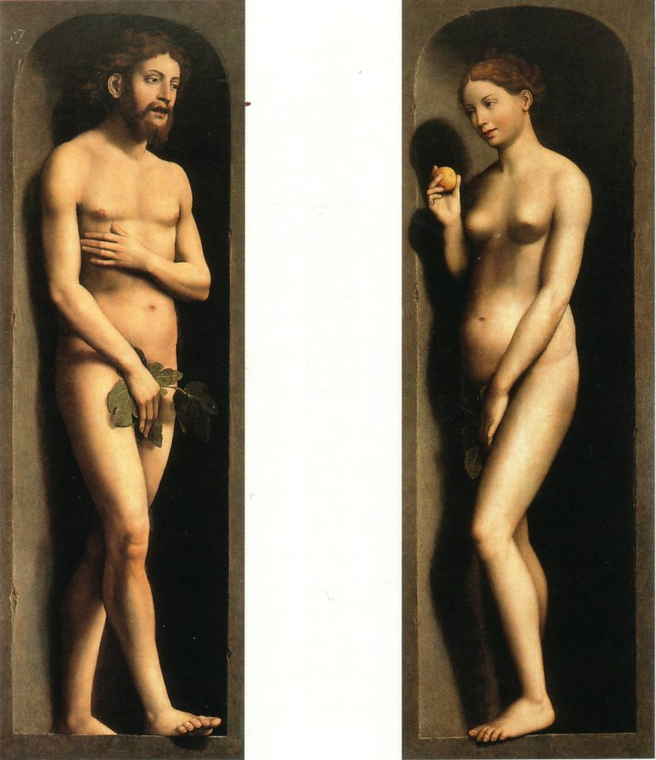
MICHIEL COXCIE

Slide 29
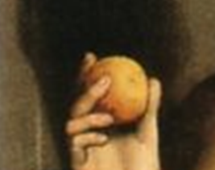
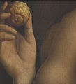
EVA, SOSTIENE UN LIMÓN SECO, EN LUGAR DE LA TRADICIONAL MANZANA.
La descripción del «Árbol del conocimiento del bien y del mal» no da pistas sobre la especie exacta del árbol
Entonces, ¿qué fruta era?
Diversas fuentes, ofrecen varias respuestas: una nuez , un limón, una uva , trigo , una seta, una banana, una granada o un higo.
Prevalece la del higo, ya que la higuera es el primer árbol que aparece en el Génesis. Además, el texto relata que cuando Adán y Eva se dieron cuenta de su desnudez cosieron un taparrabos con la hoja de una higuera.
¿ Por qué ha predominado la manzana? Este mito surgió de un error cometido por san Jerónimo cuando creó la versión latina de la Biblia conocida como Vulgata, en el año 382.
En el Génesis «Dios indica a Adán y Eva que no deberían comer del fruto del árbol del bien y del mal». El término «mal» se tradujo como «malum» que puede significar «mal», «manzana» o simplemente fruta. Al vincularse con un fruto de un árbol, el significado se popularizó como «manzana».

Slide 30
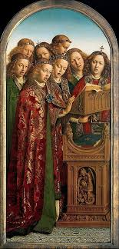
17
ÁNGELES CANTORES, vestidos con ropas de liturgia.
LOS ÁNGELES TIENEN DIFERENTES EXPRESIONES Y SEGÚN ALGUNOS AUTORES ES POSIBLE DISTINGUIR EL REGISTRO DE LAS DIFERENTES VOCES ATENDIENDO A LOS GESTOS.
OTROS AFIRMAN QUE LAS DIFERENTES EXPRESIONES DE LOS ÁNGELES SON EL REFLEJO DE LAS CINCO EMOCIONES DIVINAS: GAUDENTIA (ALEGRÍA ANTE LA MAGNIFICENCIA DE DIOS), SPES (ESPERANZA POR LA GENEROSIDAD DIVINA), PIETAS (AMOR DEVOTO HACIA LA GRACIA DEL SEÑOR), TIMOR (ANTE LA POSIBILIDAD DE PERDERLE) Y DOLOR (ANTE EL PECADO QUE CLAMA MISERICORDIA).
EN EL FACISTOL DE LOS ÁNGELES SE REPRESENTAN FIGURAS TALLADAS DE SAN MIGUEL VENCIENDO AL DEMONIO Y DOS PROFETAS SENTADOS EN LAS ARISTAS DEL HUECO PORTALIBROS.

Slide 31
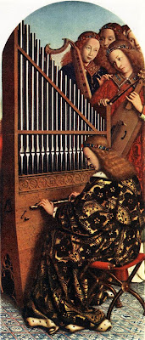
18
ÁNGELES MÚSICOS SE TRATA DE ÁNGELES SIN ALAS QUE CANTAN ALABANZAS AL SEÑOR.
EL NÚMERO 24, QUE ES EL DE LOS ANCIANOS DEL APOCALIPSIS APARECE REFLEJADO EN EL ARPA, QUE TIENE 24 CUERDAS EN LUGAR DE 25.
EL ÓRGANO TIENE 21 TUBOS (3 OCTAVAS) EN LUGAR DE LOS 15 NORMALES, LO QUE SE IDENTIFICA CON LA TRINIDAD.
LA VIOLA TIENE 5 CUERDAS.
NÚMERO QUE SIGNIFICA “ALGUNOS”, “UNOS CUANTOS”, UNA CANTIDAD INDEFINIDA. ASÍ, SE DICE QUE EN LA MULTIPLICACIÓN DE LOS PANES JESÚS TOMÓ 5 PANES (=ALGUNOS PANES).
¿ PUEDE REFERIRSE A LOS SALVADOS?.

Slide 32
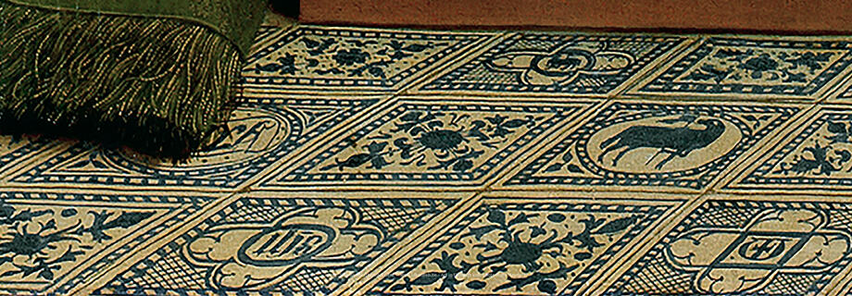
17
18
AZULEJOS ÁNGELES CANTORES Y MÚSICOS, CASI HAY QUE UTILIZAR UNA LUPA PARA PODER VERLOS
LA DECORACIÓN DE LOS AZULEJOS BLANCOS Y AZULES COMPRENDE, ENTRE OTROS, EL MONOGRAMA DE CRISTO, EL MONOGRAMA DE MARÍA Y REPRESENTACIONES DEL CORDERO. EN ALGUNOS AZULEJOS TAMBIÉN SE PUEDE DISTINGUIR EL ACRÓNIMO AGLA, DE LA FRASE HEBREA “ATHA GIBOR LEOLAM ADONAI”, QUE SIGNIFICA “TÚ ERES PODEROSO PARA SIEMPRE, SEÑOR”.
LOS AZULEJOS SON DE MAYÓLICA* IMPORTADOS DESDE VALENCIA.
* tipo de decoración cerámica sobre loza, con un esmalte de plomo opacificado con estaño y en el cual se decoran los diversos motivos con óxidos sobre la anterior base. La pasta es una arcilla

Slide 33
DÉESIS (PLEGARIA/SÚPLICA)
ES UNA REPRESENTACIÓN BIZANTINA DE CRISTO, GENERALMENTE ENTRONIZADO Y FLANQUEADO POR LA VIRGEN MARÍA Y SAN JUAN BAUTISTA.
TRAS EL SIGLO IX, LA COMPOSICIÓN COMENZÓ A APARECER EN CONTEXTOS QUE SUGERÍAN LA INTERCESIÓN, RESOLVIENDO LA IMPORTANTE CUESTIÓN DE CÓMO LA IGLESIA TRIUNFANTE PODÍA COLABORAR EN LA IMPLANTACIÓN DEL DOMINIO UNIVERSAL DE JESUCRISTO.
DESDE EL SIGLO XIX, DÉESIS SE HA APLICADO EXCLUSIVAMENTE A LAS IMÁGENES DE LA VIRGEN Y SAN JUAN BAUTISTA DE PIE A CADA LADO DE CRISTO CON SUS MANOS EXTENDIDAS HACIA ÉL.

Slide 34
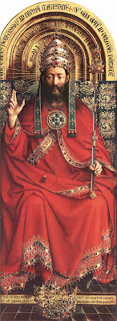
19
DIOS PADRE & CRISTO
”ESTE ES DIOS, EL TODOPODEROSO POR RAZÓN DE SU DIVINA MAJESTAD; EL MÁS ALTO, EL MEJOR, POR RAZÓN DE SU DULCE BONDAD; EL MÁS PRÓDIGO Y MUNIFICENTE POR RAZÓN DE SU GENEROSIDAD SIN LÍMITES”
“REY DE REYES Y SEÑOR DE SEÑORES”. EXPRESIÓN DEL APOCALÍPSIS
“ LA VIDA ETERNA BROTA DE SU CABEZA. LA ETERNA JUVENTUD RESIDE EN SU FRENTE. UNA DICHA INALTERADA EN SU DIESTRA, UNA SEGURIDAD EXENTA DE TEMOR EN SU SINIESTRA”

Slide 35
19
DIOS PADRE & CRISTO.
EL PELÍCANO Y LA VID QUE ESTÁN EN EL BROCADO SOBRE EL HOMBRO SE REFIEREN A LA SANGRE DE CRISTO DERRAMADA POR LA HUMANIDAD.
EN AQUELLA ÉPOCA SE CREÍA QUE LOS PELÍCANOS SE DESGARRABAN LA PROPIA CARNE PARA ALIMENTAR A SUS CRÍAS CON SU SANGRE.
DE LA VID BROTAN LAS UVAS DE LAS QUE SALE EL VINO DE LA COMUNIÓN SACRAMENTAL.
LA CORONA RESPLANDECIENTE, ENGARZADA DE PERLAS, ESMERALDAS, RUBÍES, ZAFIROS Y DIAMANTES, REPRESENTA EL PODER SECULAR Y TEMPORAL Y ESTÁ A LOS PIES LO QUE SIGNIFICA QUE ESTÁ SUPEDITADO AL PODER DIVINO

Slide 36
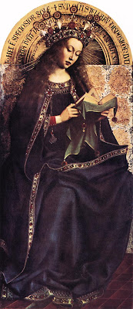
++
20
LA VIRGEN MARÍA .
APARECE COMO UNA FIGURA COMPLEMENTARIA Y MONUMENTAL Y NO COMO INTERCESORA O EN UNA ESCENA DE LA VIDA DE CRISTO.
EN EL TRONO DE MARÍA APARECE UN PASAJE QUE LA COMPARA CON LOS ASTROS.
LLEVA UNA CORONA DE FLORES, PERLAS Y PIEDRAS PRECIOSAS. LAS FLORES HACEN REFERENCIA AL MES DE MAYO, CADA UNA DE ELLAS TIENE UN SIGNIFICADO SIMBÓLICO RELACIONADO CON LA VIRGEN. EL LIRIO REPRESENTA LA VIRGINIDAD, LA ROSA EL AMOR, EL LIRIO DE LOS VALLES TRAE SUERTE Y LA AGUILEÑA, CON SUS HOJAS CURVADAS HACIA ABAJO, REPRESENTA LA HUMILDAD.

Slide 37
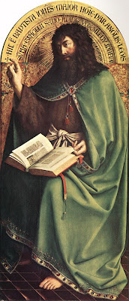
21
SAN JUAN BAUTISTA.
APARECE COMO UNA FIGURA COMPLEMENTARIA Y MONUMENTAL Y NO COMO INTERCESOR O EN LA CLÁSICA ESCENA DEL BAUTISMO DE CRISTO.
NO VA ACOMPAÑADO DEL CORDERO, SU ICONO HAGIOGRÁFICO, SE LE IDENTIFICA POR SU CAMISA DE PELO.
“He aquí Juan el Bautista, más grande que el hombre, parejo a los ángeles, resumen de la ley, simiente del Evangelio, voz de los apóstoles, silencio de los profetas, lámpara del mundo, testigo del Señor”.

Slide 38
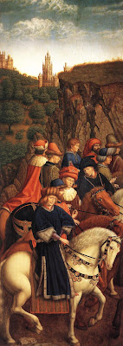
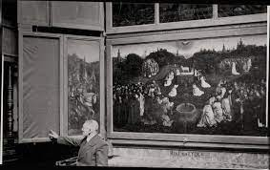
22
TOMADO POR ALEMANIA EN VIRTUD DEL TRATADO DE VERSALLES. 1934
LOS JUECES JUSTOS
NO ES ORIGINAL, ES UNA COPIA DE 1945 REALIZADA POR JEF VAN DER VEKEN
(INCLUYE AL REY LEOPOLDO III, DE PERFIL, ELIMINA EL ANILLO DE UNO DE LOS JUECES Y DEJA VER EL ROSTRO QUE ESTABA OCULTO POR EL GORRO DE PELO)
FELIPE EL BUENO
HUBERT VAN EYCK
EL PROPIO JAN VAN EYCK
LO HICE POR AMOR
Y POR DEBER
Y PARA RESARCIRME
TOMÉ PRESTADO DEL LADO OSCURO

Slide 39
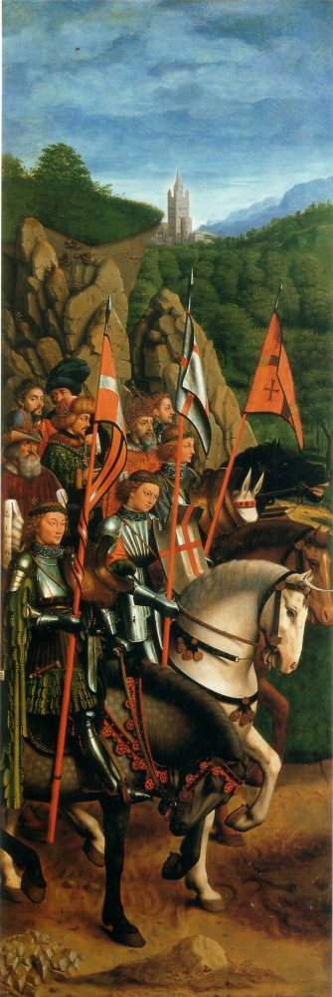
23
LOS CABALLEROS CRISTIANOS
LOS CABALLEROS DE SAN JUAN DE JERUSALEN, EL ESCUDO DE LA CRUZ PLATEADA. EL JINETE PUEDE SER SAN MARTÍN O SAN VÍCTOR.
LA ORDEN DE SAN JORGE, UNA CRUZ ROJA SOBRE FONDO BLANCO. EL JINETE PUEDE SER SAN JORGE.
LA ORDEN DE SAN SEBASTIÁN SE COMPONE DE UNA CRUZ CON CUATRO CRUCIFIJOS. EL JINETE PUEDE SER SAN SEBASTIÁN.
SAN LUIS REY DE FRANCIA
HAY OTRAS PROPUESTAS DE IDENTIFICACIÓN DE LOS CABALLEROS.
EN UN ESCUDO SE PUEDE LEER “DIOS PODEROSO, SEÑOR DE LAS HUESTES. DIOS CON NOSOTROS. JESUCRISTO”.

Slide 40
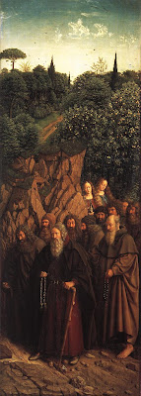
24
LOS SANTOS EREMITAS
SAN ANTONIO SE IDENTIFICA POR CAYADO EN FORMA DE T
APARECEN DOS MUJERES EREMITAS: SANTA MARÍA MAGDALENA CON SU TARRO DE UNGÜENTOS Y SANTA MARÍA EGIPCIACA.

Slide 41
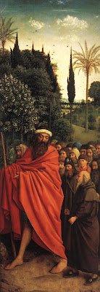
25
LOS SANTOS PEREGRINOS
ENCABEZADOS POR SAN CRISTOBAL
TRAS EL SE SITÚA SAN JACOBO/JAIME/ SANTIAGO DE COMPOSTELA

Slide 42
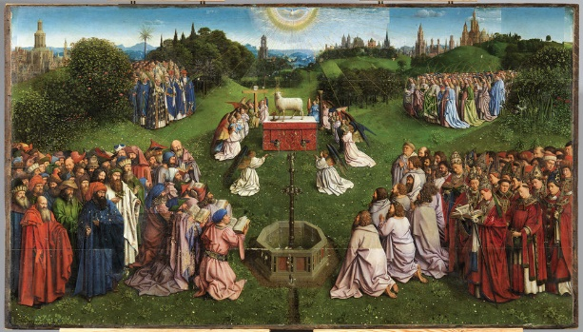
Después de esto vi una grande muchedumbre, que nadie podía contar, de todas naciones, y tribus, y pueblos, y lenguas, que estaban ante el trono y delante del Cordero, revestidos de un ropaje blanco, con palmas en sus manos

Slide 43
ADORACIÓN DEL CORDERO MÍSTICO.
MIDE 134 X 237, 5 CM.
EL TEMA ESTÁ SACADO DEL APOCALIPSIS.
SE SITÚA EN UN IDÍLICO PRADO RODEADO DE VEGETACIÓN, REPRESENTADA CON UNA PRECISIÓN QUE PERMITE RECONOCER SUS DIVERSOS ELEMENTOS. HAY 75 tipos de flores, plantas y árboles distintos.
NO ES REAL PUES NO PUEDEN COEXISTIR LAS PLANTAS REPRESENTADAS.
LA LUZ PROCEDE DEL ESPÍRITU SANTO. “VI AL ESPÍRITU DESCENDER DE LOS CIELOS COMO UNA PALOMA”.
LA ESCENA SE CONTEMPLA DESDE LO ALTO Y EL PRADO EN PENDIENTE ESTÁ OCUPADO POR CENTENARES DE FIGURAS.
LA PERSPECTIVA CONDUCE LOS OJOS HASTA EL ALTAR DEL SACRIFICIO, SOBRE EL QUE SE ENCUENTRA EL CORDERO DE DIOS.
TODOS MENOS DOS .

Slide 44
A
PAISAJE URBANO.
REPRESENTA LA NUEVA JERUSALÉN, QUE SEGÚN EL APOCALIPSIS Y SAN AGUSTÍN SERÁ FUNDADA TRAS EL RETORNO DE CRISTO PARA JUZGAR A LA HUMANIDAD.
SOLO SE RECONOCEN DOS EDIFICIOS
AGUJAS DE LA IGLESIA DE SAN NICOLÁS DE GANTE
LA TORRE DE LA CATEDRAL DE UTRECH. SU INCLUSIÓN, POR SER UNA CIUDAD RIVAL, SE SALE DE LA NORMA. SE CONSIDERA QUE ES UN AÑADIDO DE 1550, DURANTE LA PRIMERA RESTAURACIÓN DEL RETABLO, REALIZADA POR JAN VAN SCOREL, NATURAL DE UTRECH

Slide 45
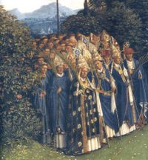
B
LA IGLESIA CATÓLICA (32)
REPRESENTADA POR: PAPAS, OBISPOS Y SACERDOTES, QUE SON LOS CONFESORES DE LA FE.
ALGUNOS LLEVAN LA PALMA DEL MARTIRIO.

Slide 46
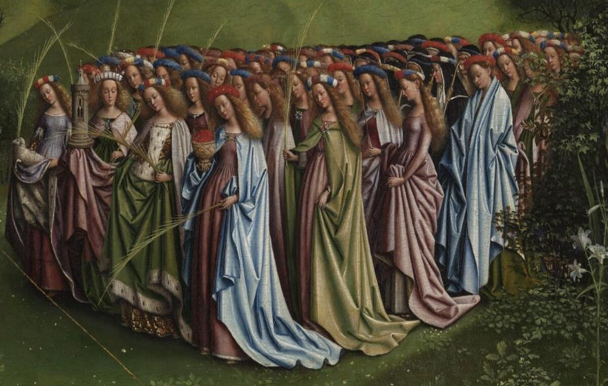
C
SANTAS. (46)
TODAS LLEVAN LA PALMA DEL MARTIRIO
SANTA INÉS, CON EL CORDERO
SANTA BÁRBARA, CON LA TORRE
SANTA DOROTEA, CON EL CESTO DE FLORES
SANTA ÚRSULA, CON LA FLECHA
DOS MIEMBROS DEL GRUPO SON ABADESAS, LLEVAN BÁCULOS
BROTAN LIRIOS BLANCOS EN SEÑAL DE SU VIRGINIDAD

Slide 47
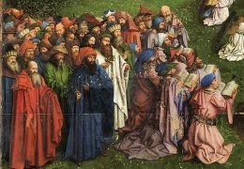
D
PATRIARCAS Y PROFETAS. (46)
ISAÍAS, LLEVA UNA VARA EN FLOR, EN REFERENCIA A SU PROFECÍA.”SALDRÁ UNA VARA DEL TRONCO DE ISAÍ”, QUE ERA EL PADRE DE DAVID, ANTEPASADO DE CRISTO.
NOÉ.
VIRGILIO, LLEVA UNA CORONA DE HOJAS DE LAUREL, SÍMBOLO DE LA EXCELENCIA POÉTICA.
¿ FIRMA DE VAN EYCK? (yod, feh, alef)
PATRIARCAS
PROFETAS
ANTIGUO TESTAMENTO

Slide 48
E
APÓSTOLES Y CLÉRIGOS. (46)
LOS PAPAS MARTÍN V, ALEJANDRO V Y GREGORIO XII, IDENTIFICADOS POR SUS TIARAS PONTIFICIAS.
HAY CATORCE APÓSTOLES (SE INCLUYE A MATÍAS, PABLO Y BERNABÉ, Y NO ESTÁ JUDAS ISCARIOTE).
SAN LIVINO SE PUEDE RECONOCER GRACIAS A LAS TENAZAS QUE LLEVA EN LAS MANOS, DE LAS QUE CUELGA SU LENGUA. LIVINO FUE EL PATRÓN DE GANTE, Y DURANTE UN SERMÓN EN ESSE, SU LENGUA LE FUE ARRANCADA POR UNOS PAGANOS.
SAN ESTEBAN, QUE LLEVA UNA PILA DE PIEDRAS EN SU DALMÁTICA. ES EL PRIMER MÁRTIR. FUE LAPIDADO DESPUÉS DE ACUSAR A UN SUMO SACERDOTE DEL ASESINATO DE JESÚS.
NUEVO TESTAMENTO

Slide 49
F
LA FUENTE DEL AGUA DE LA VIDA
SIMBOLIZA LA CELEBRACIÓN DE LA SANTA MISA.
DE ELLA FLUYE LA GRACIA INFINITA PARA LOS CREYENTES.
EL AGUA SALE DE UN CAÑO, CON EMBOCADURA DE GÁRGOLA, DANDO LA IMPRESIÓN DE SALIR DEL RETABLO Y DERRAMARSE POR LA CAPILLA. ESTÁ CORONADA POR UN ÁNGEL.
EN SU BORDE OCTOGONAL ESTÁ LABRADA EN LATÍN LA INSCRIPCIÓN:
“ÉSTA ES EL AGUA DE LA FUENTE DE LA VIDA QUE BROTA DEL TRONO DE DIOS Y DEL CORDERO” (APOCALIPSIS)
“HIC ES FONS AQUAE VITAE PROCEDENS DE SEDE DEI+ANGNI”

Slide 50
G1
ÁNGELES. (16)
SE ARRODILLAN Y REZAN EN TORNO AL CORDERO.
SUJETAN LOS INSTRUMENTOS DE LA PASIÓN: LA CRUZ, LA LANZA, LA COLUMNA Y EL FLAGELO
ATAVIADOS COMO LOS MONAGUILLOS HACEN OSCILAR UNOS INCENSARIOS, CAPTADOS EN PLENO VUELO.
SUS ALAS MULTICOLORES TIENEN UN ORIGEN SIMBÓLICO RELACIONADO CON LAS ALAS COLORIDAS DE LAS AVES:
PAVO REAL: SE CREÍA QUE SU CARNE NO SE DESCOMPONÍA, POR LO QUE SE ASOCIA CON LA RESURRECCIÓN DE CRISTO.
EL LORO: SI A UN LORO SE LE PUEDE ENSEÑAR A DECIR “AVE MARÍA” ¿POR QUÉ MARÍA NO PUEDE SER UNA VIRGEN ENCINTA?

Slide 51
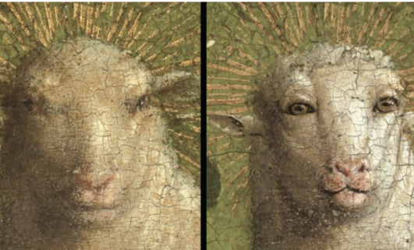
G2
G3
EL ALTAR DEL CORDERO
EN EL ALTAR SE PUEDE LEER:
“ESTE ES EL CORDERO DE DIOS QUE QUITA EL PECADO DEL MUNDO”
“JESÚS ES EL CAMINO, LA VERDAD Y LA VIDA” .
TOMADO DEL EVANGELIO DE SAN JUAN.
EL CENTRO DE LA ESCENA LO PROTAGONIZA EL CORDERO SOBRE UN ALTAR. SU SANGRE BROTA DEL PECHO Y LLENA EL CÁLIZ, LO QUE SIMBOLIZA LA FIGURA DE CRISTO Y SU SACRIFICIO EN LA CRUZ, QUE PURIFICA AL MUNDO.
ANTES Y DESPUÉS DE LA ÚLTIMA LIMPIEZA

Slide 52
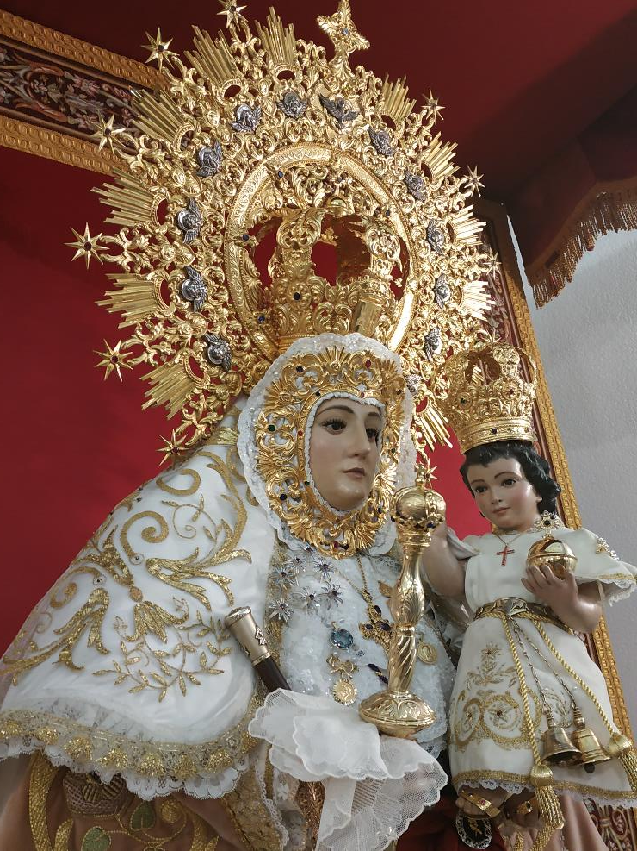
Ὑπὸ τὴν σὴν εὐσπλαγχνίαν, καταφεύγομεν, Θεοτόκε. Τὰς ἡμῶν ἱκεσίας, μὴ παρίδῃςἐν περιστάσει, ἀλλ᾽ ἐκ κινδύνων λύτρωσαι ἡμᾶς, μόνη Ἁγνή, μόνη εὐλογημένη.
“Bajo tu amparo nos acogemos, Santa Madre de Dios; no deseches las súplicas que te dirigimos en nuestras necesidades, antes bien, líbranos de todo peligro, ¡oh siempre Virgen, gloriosa y bendita!”.

